Slide 1
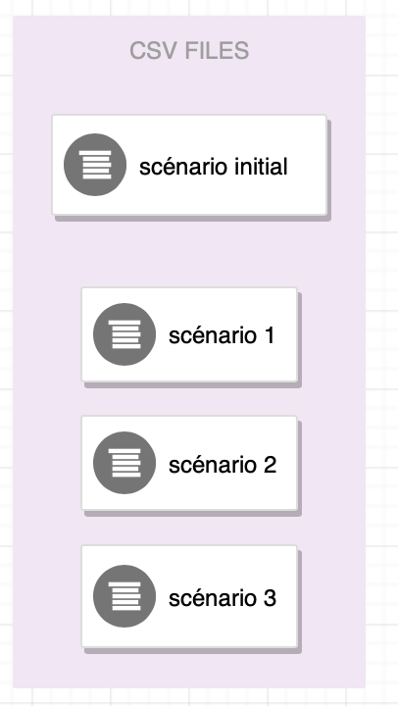
Les scénarios
Scénario initial
Jeu de données réelles
Scénario modifié
Jeu de données modifié selon les besoins
Flexibilité
Plusieurs simulations avec différents scénarios
Notes:
Dans l'agriculture modernes l’IoT consiste principalement en une technologie permettant le suivi, le contrôle et la récolte de données sur un environment en croissance.
La couche de distribution, qui permet la transmission des capteurs vers des bases de données, dans notre cas nous utilisons la technologie LoRa = communication longue porté / faible consommation d'énergie / transmission sécurisée (AES)
La couche de contrôle, qui se concentre sur la gestion des données, pour cela nous utilisons l’outils ElasticSearch, que je vais présenter maintenant.

Slide 2
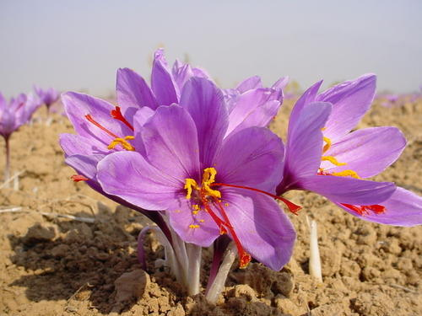
Adaptation données safran
Adaptation
Mise en forme d’un CSV pour le safran
Méthodologie
Essai de simulation sur l’année entière ou simulation sur
les mois de fleuraison
Notes:
Définition simplifiée = apprentissage autonome de l’ordinateur dans les cas ou nous ne pouvons pas écrire directement un programme pour résoudre un problème donné mais ou nous devons utiliser des exemples de données ou une expérience passée à la place.
Dans l'agriculture permet la simulation de l’évolution des champs et récolte / prédiction de la météo ou prédire quand va commencer la fleuraison
Pour cela je m’aide d’outils comme Scikitlearn, PyTorch ou tensorflow /deux algorithmes différents, ARIMA et LSTM, car les plus utilisés dans la prédiction de séries temporelles et pour leur capacité à prendre en compte les valeurs passées pour prédire les valeurs suivantes.

